Slide 1
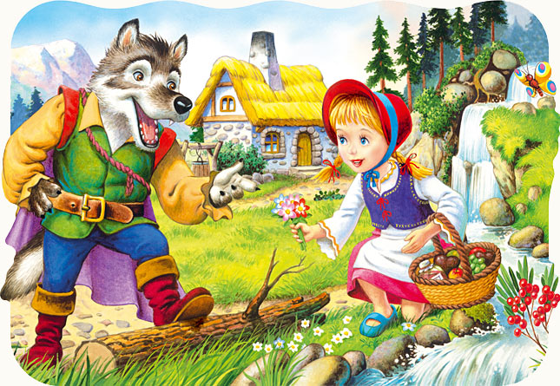
МОИТЕ СЕТИЛА
Зошто ти се толку големи очите ?
Зошто ти се толкави ушите?...
И така со помош на Црвенкапа научивме...

Slide 4
ДОПИР Дали знаете дека децата почнуваат да го осознаваат светот преку допир?

Slide 5
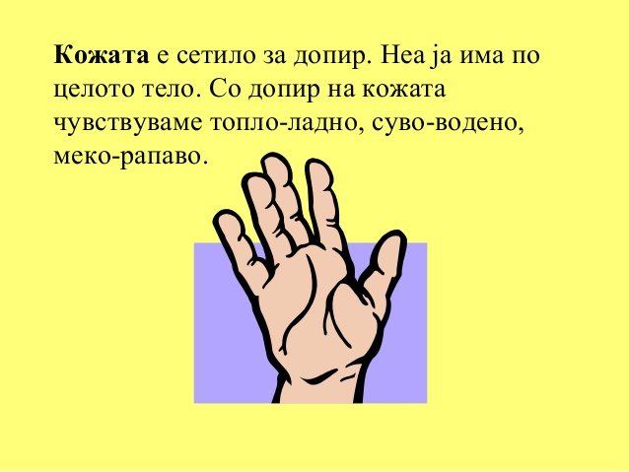

Slide 6
